Slide 1



Trabalho final
Filipe da Silva de Oliveira
Ricardo Stoklosa
Projeto de Arquivos
Prof. Rafael Alceste Berri

Slide 2

Dados
Nomes populares de bebes por sexo e etnia
Cada registro possui o nome , ranking e ano
O ranking varia por ano
Department of Health and Mental Hygiene
2011 até 2016

Slide 3
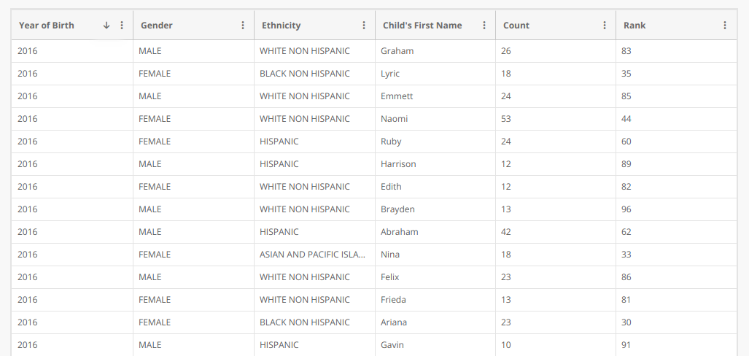
Dados

Slide 4
Indice
Id
Ano e ranking

Slide 5
Etapas
Desenvolvemos o sistema seguindo as seguintes Etapas
Etapa 1
Geração do arquivo binário dado o CSV
Etapa 2
Manipulação deste arquivo Binário
Remoção e Inserção Lógica
Limpeza Física
Etapa 3
Criação de índices e buscas utilizando árvore B

Slide 6
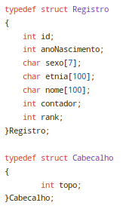
Etapa 1 - Geração do Arquivo Binário
id
Ano de nascimento
Genero
Etinia
Nome
Numero de bebes
Rank

Slide 7
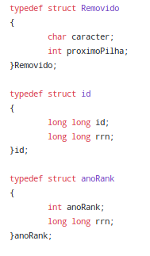
Etapa 2 - Manipulação do Arquivo Binário
Similar a Atividade 04
Arquivo binário com um cabeçalho que indica o RRN desativado.
Inserção leva o cabeçalho em consideração

Slide 8
Etapa 3 - Buscas e Uso de Indices
Árvore escolhida
Arvore B
A Árvore está toda em memória principal
Número máximo de chaves por nó = 5
Número minimo de chaves por nó = 3
Número máximo de filhos por nó = 6
Índices
Um arquivo para cada índice é gerado a partir do arquivo binário original
Foi desenvolvido uma busca sequencial, em memória principal para a comparação do tempo de execução de cada algoritmo

Slide 9
Etapa 3 - Buscas e Uso de Indices
id
Númerico
Ano e ranking
Númerico e composto
O Ano e o Ranking são concatenados em string
Sofrem casting para inteiro novamente
Ex:
Ano 2011 + Ranking 1
20111

Slide 10
Obrigado!
Filipe da Silva de Oliveira
Ricardo Stoklosa
Projeto de Arquivos
Prof. Rafael Alceste Berri

